Slide 1
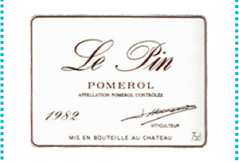
Vraie ou Fausse?
La Bataille contre la Contrefaçon
Fiona Morrison M.W.
Notes:
----- Meeting Notes (02/12/16 09:03) -----

Slide 2
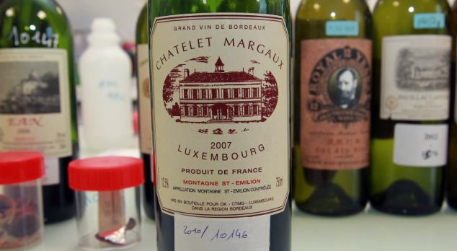
Notes:
Bouteille typique trouvé dans un supermarché en Chine

Slide 3
Les vins faux constituent environ 20% des ventes Source: Sud Ouest
Plus de 50% de Chateau Lafite vendu en Chine était faux. Source: Xinshi Li, President de L’Acadamie Chinois d’Inspection et de Chinese Academy of Inspection and Quarantaine
7000 caisses de faux Lafite, Mouton, Latour et autres grands Bordeaux étaient trouvés dans une seule descente en 2013 en Chine pour un valeur total de $32 million Source: the Cellar Insider
Le valeur des bouteilles faux de Rudy Kurniawan’s encore en circulation est plus de $550 million Source: Maureen Downey
En moyenne, plus des 2 crimes de faux vins ou vols se passe chaque semaine. Source: WineFraud.com
Notes:
Importance du problème

Slide 4
Une brêve histoire des contrefaçons du vin
Pline et les contre-façons du vin Falerian
Londres aux Moyen-Age: Lois exigeant la séparation des vins de France, Espagne et Allemagne
Paris au XVIII siècle: Louis XV exigeait que les barriques avaient les éstampes de “Côtes du Rhône”
Croissance de législation et des appellations post phylloxera
1980s – L’effet Parker et les vins de 100 points/Croissance des Ventes aux Enchères
Chine
Notes:
Nous avons une tendance à penser que ces problèmes de contrefaçon sont liés aux hausses de prix de grands vins Bordeaux et Bourgogne récemment. En effet, dans l’histoire, la fraude et la contrefaçon étaient toujours pratiquées.

Slide 5
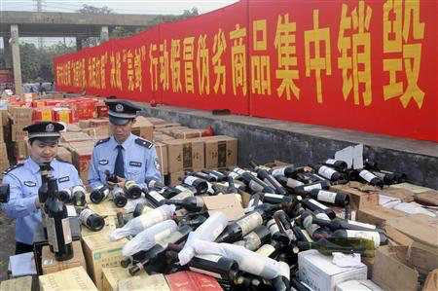
Notes:
30-50% des vins en Chine sont jugés faux malgré un réel effort des autorités de trouver les marchands coupables et de détruire les vins “fictifs”

Slide 6
Types de Fraude du Vin
Contrefaçon
Vente frauduleuse des vins en primeur ou pré mise en marché
Vols des vins stockés dans les entrepôts specialisés du vin
Vols des restaurants, particuliers, transporteurs, châteaux/domaines
Mise en bouteille des vins d’une autre provenance (Chine)
Notes:
Le contrefaçon, le vol, le vente de vins par correspondance, les vins vendus “en primeur” mais jamais achetés…..la liste est très longue

Slide 7
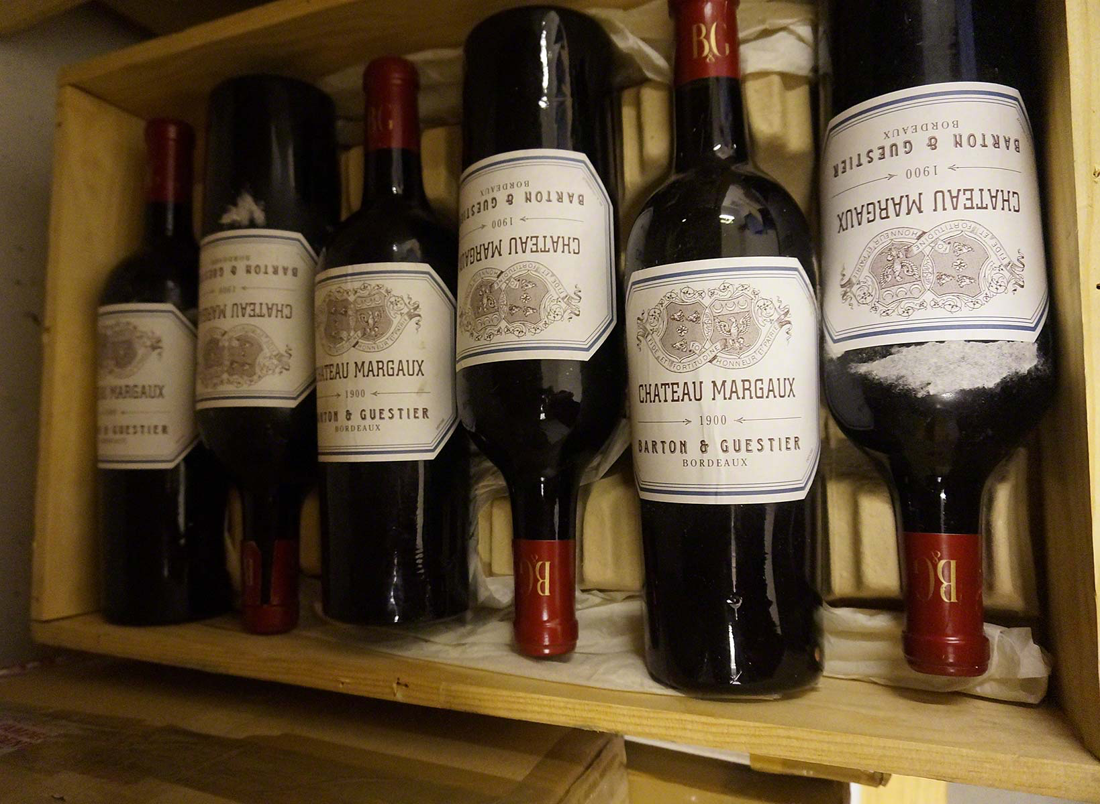
Chateau Margaux v. Khaled Rouabah
Notes:
Voici quelques exemples de vins fraudés récemment:
Khaled Rouabaj était un marchand Belge qui fin des années 90 avait trouvé dans une cave secrète, les bouteilles de Margaux et Lafite mise en bouteille par Barton & Guestier. Paul Pontallier avait ses doutes et a demandé à un physiciste à L’université de Bordeaux de tester le contenu pour le Césium 137 un produit lié au résidu nucléaire. Il y avait le résidu résultat des accidents nucléaires Tchernobyl et Fukushima. Preuve que les bouteilles datés après l’ère atomique, post Hiroshima, probablement des années 60s ou 70s.

Slide 8
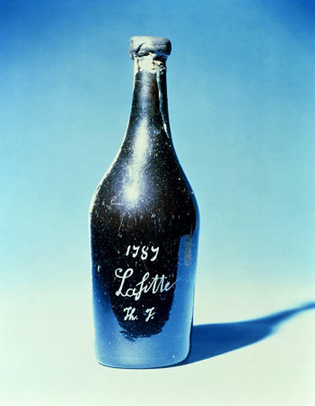
Bill Koch v. Hardy Rodenstock
Notes:
L’histoire de ces bouteilles mythiques découvertes par collectionneur Allemand, Hardy Rodenstock dans le Marais district à Paris est le sujet d’un livre fascinant de Benjamin Wallace, “The Billionaire’s Vinegar”.
Un saga sur la grâle du vin –”La bouteille la plus fameuse du monde” des bouteilles de Thomas Jefferson. Première bouteille vendu à Malcolm Forbes par Christie’s pour $156,000. Bill Koch a acheté 4 chez Farr Vintners à Londres: Plus de $1 million dépenser par Koch pour l’investigation pour prouvé que les vins étaient datés des années plus récentes et que les gravures étaient fait par un outil moderne, comme une drille chez le dentiste.

Slide 9
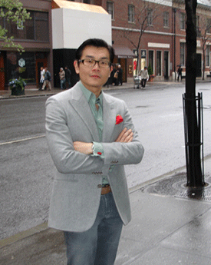
RUDY
Notes:
Grand collectionneur Indonesien. Access aux grands groupes de dégustation, les maisons de ventes en enchères et les marchands specialisés (surtout Acker Merrill).
Fraud sur une échelle jamais vu (Maureen Downey estime que il y a encore $550 million de vin aux valeurs d’aujourd’hui dans le marché.
Beaucoup de questions sur Rudy Kurniawan: A-t-il travaillé seul? Si oui, comment il est arrivé de faire le fraud à une telle échelle?
A voir le film/documentaire: Sour Grapes (disponible sur Netflix)
10 ans au prison
Plus de $28 million à payer comme restitution

Slide 10
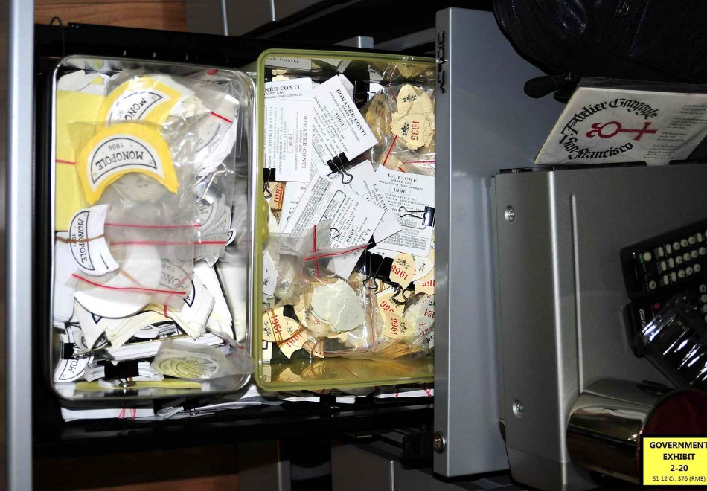
Le Saga de
Rudy Kurniawan
Notes:
Beaucoup était déjà dit sur Rudy Kurniawan. Efforts de Maureen Downey et Wine Fraud et le CIA. L’échelle de cette fraude est énorme
Plus de 50% de ces bouteilles sont encore en circulation. Nous sommes dans un ère pre- et post Kurniawan. Il a montré à tout le monde, l’immense fortune qu’on pouvait faire avec les bouteilles fausses.
USA – I billion dollars de vin contrefait éstimé par Wine Fraud
Sa recette pour vieux Pomerol: 2002 Liberty Bay Cellars Merlot

Slide 11
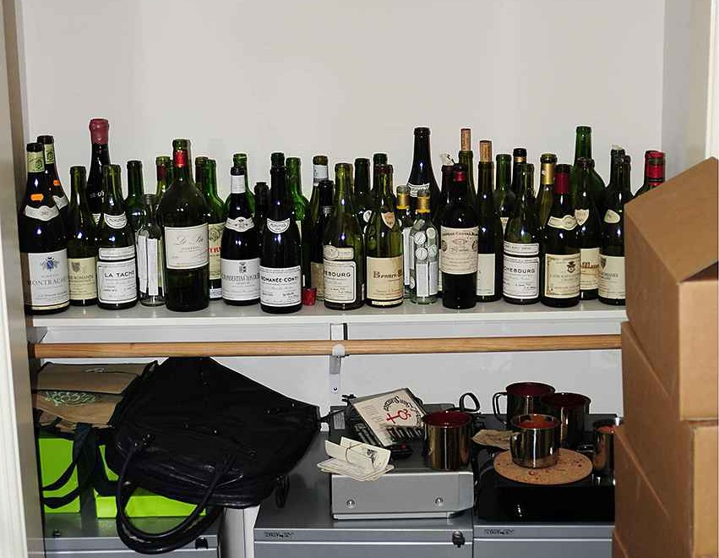
Notes:
Le bureau de Kurniawan avec quelques bouteilles fictives et oui, il y a un magnum de Le Pin dans le premier rang.

Slide 12
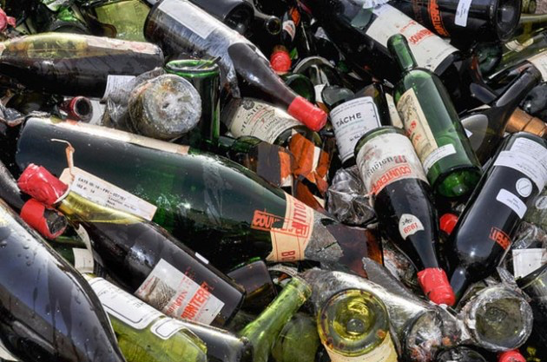
Notes:
Destruction des bouteilles fausses de Kurniawan

Slide 13
Remplissage des bouteilles

Slide 14
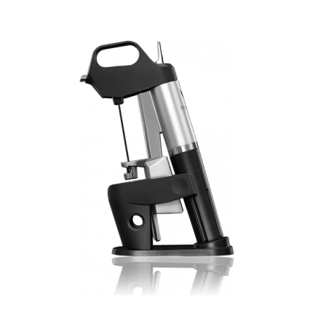
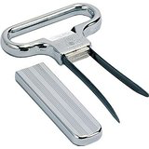
Coravin
Tire-bouchon “Ah-so”
Notes:
Probleme avec le Ahso tire-bouchon et le Coravin c’est que nous pouvons les utiliser pour extraire le vin sans abimer le bouchon.

Slide 15
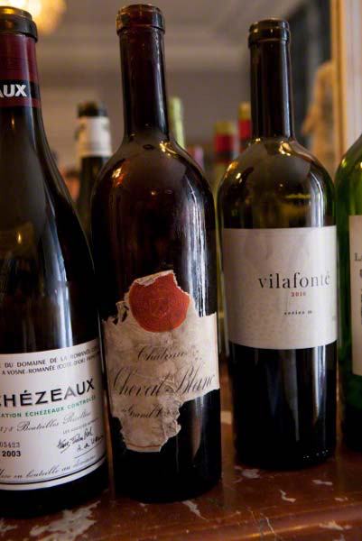
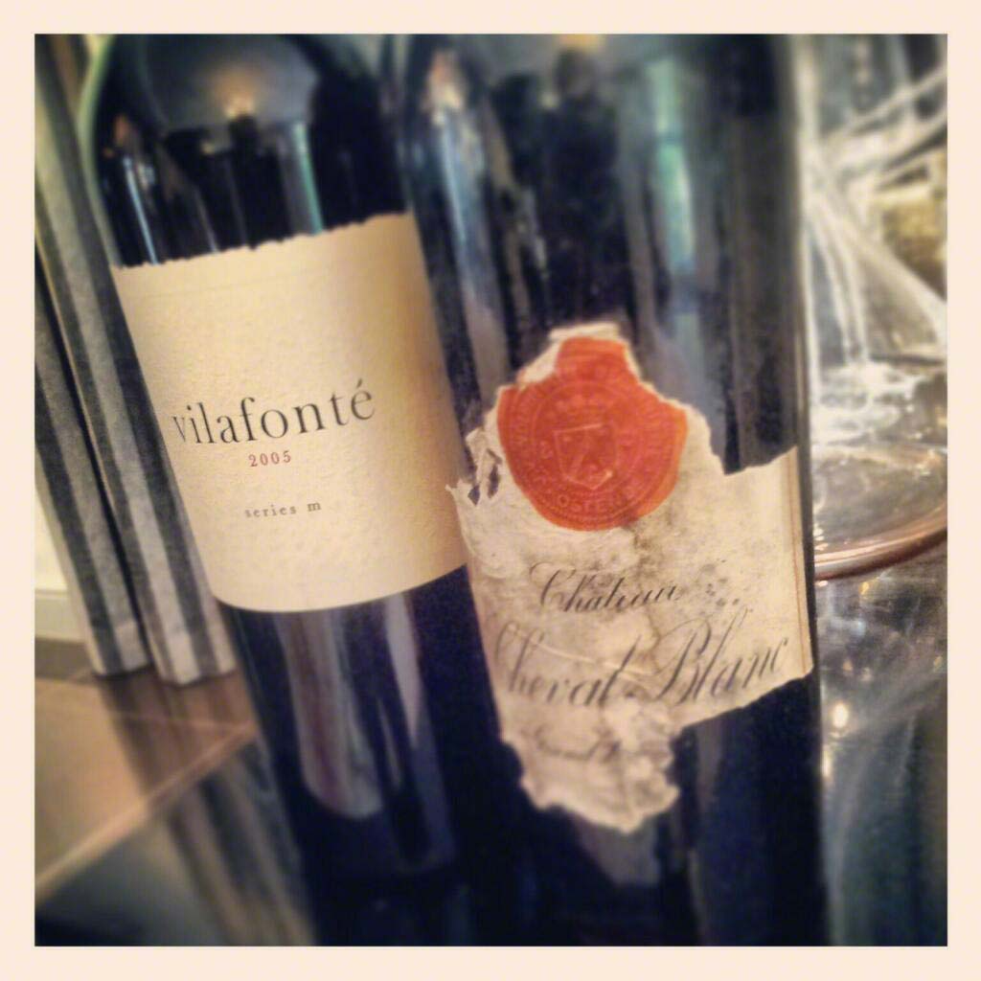
Notes:
Bouteilles réutilisés:
A gauche: Bouteille de Cheval Blanc 1947 rempli et servi à une dégustation en Decembre 2012 à DRC en Bourgogne
A droite: La même bouteille de Cheval Blanc 1947 rempli er servi à une dégustation en Mai 2013 à Vergelegen en Afrique du Sud

Slide 16
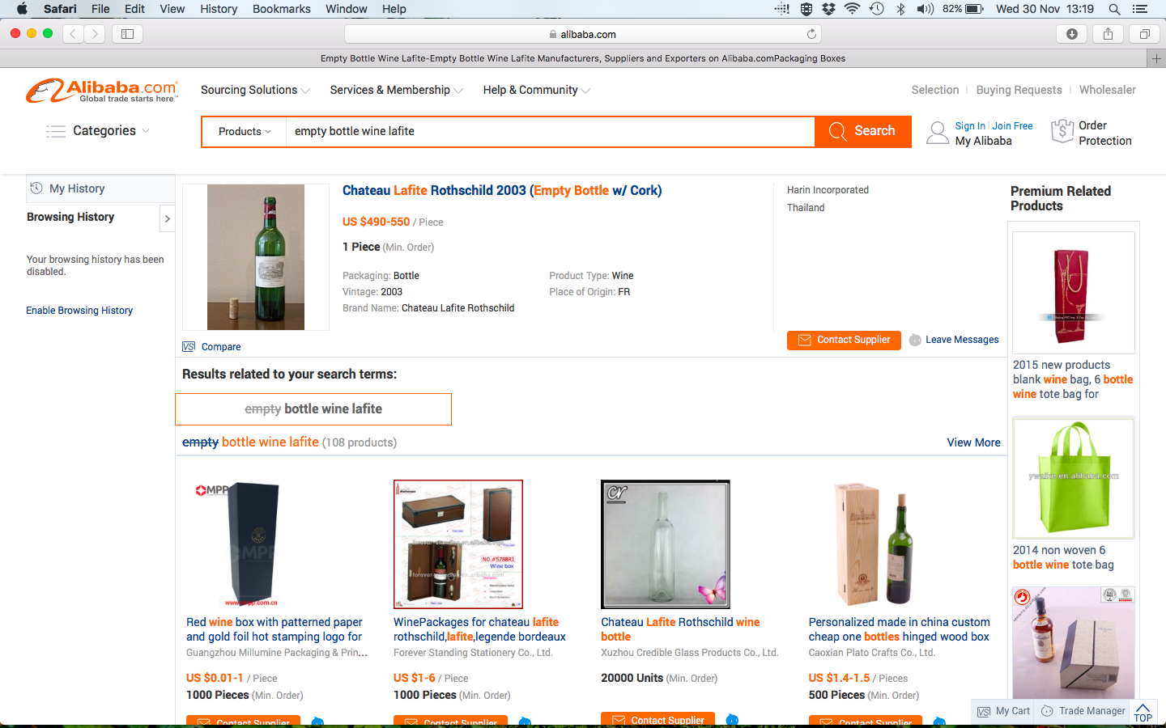
Notes:
Bouteille vide et bouchon de Chateau Lafite trouvé à vendre sur le site internet Alibaba (L’Amazon de la Chine)

Slide 17
Réproduction des bouteilles.

Slide 18
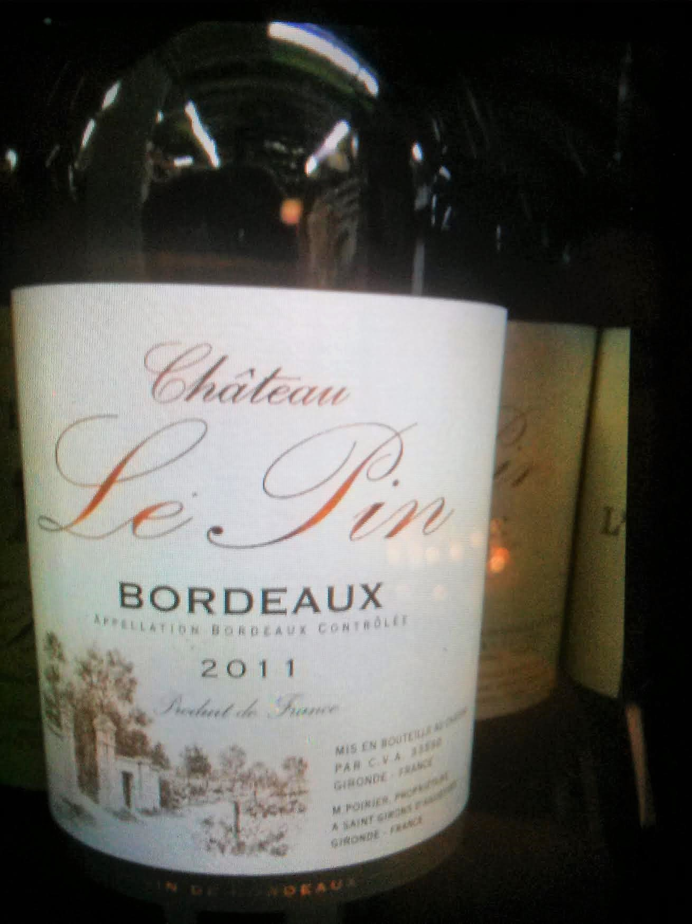
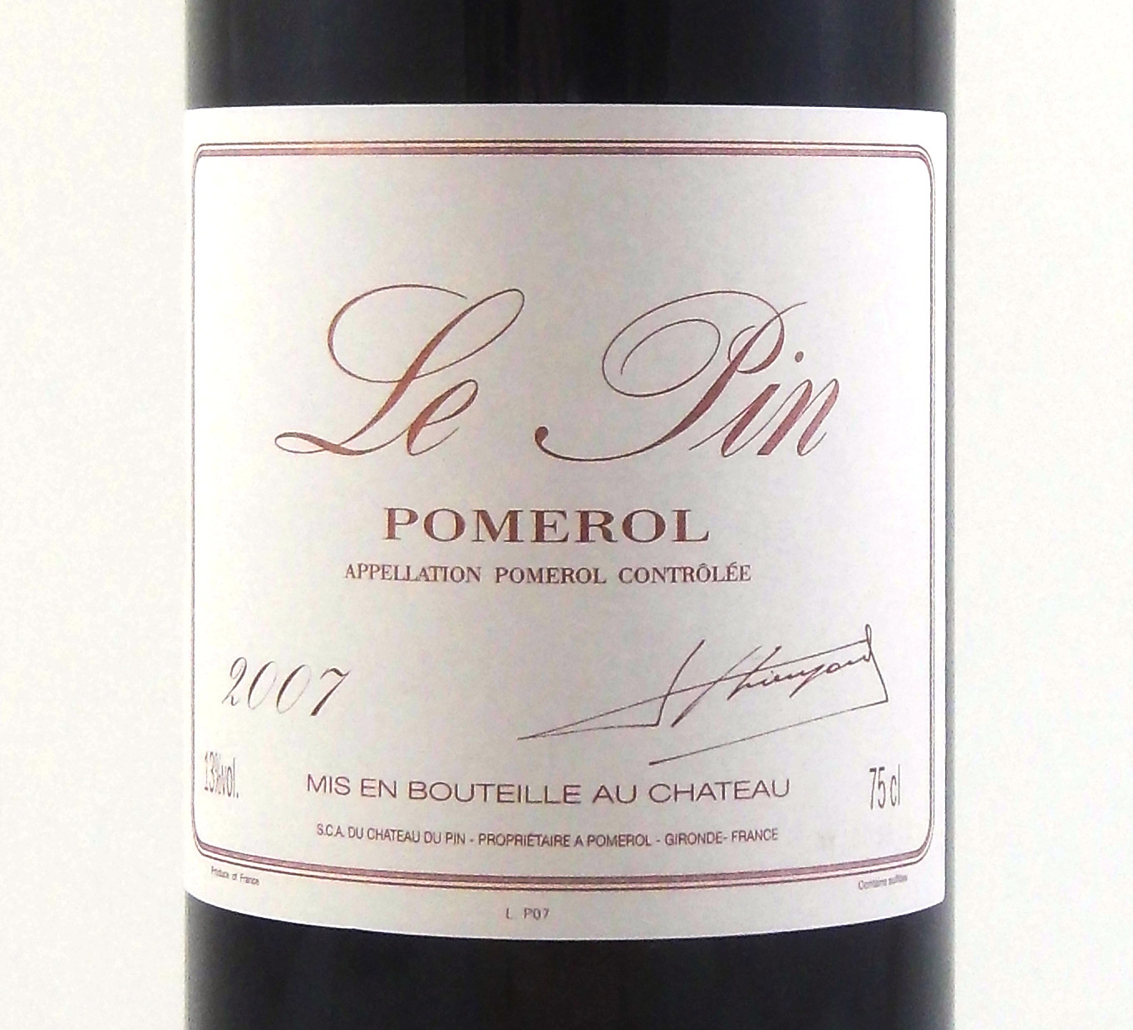
Notes:
Bouteille de Le Pin – assez facile à dire que ce n’est pas le vrai. Mais nous pouvons rien faire car nous sommes protégé pour la marque Le Pin à Pomerol mais nous ne pouvions pas enregistré la marque Le Pin à Bordeaux (à cause de l’arbre « trop connu »)

Slide 19
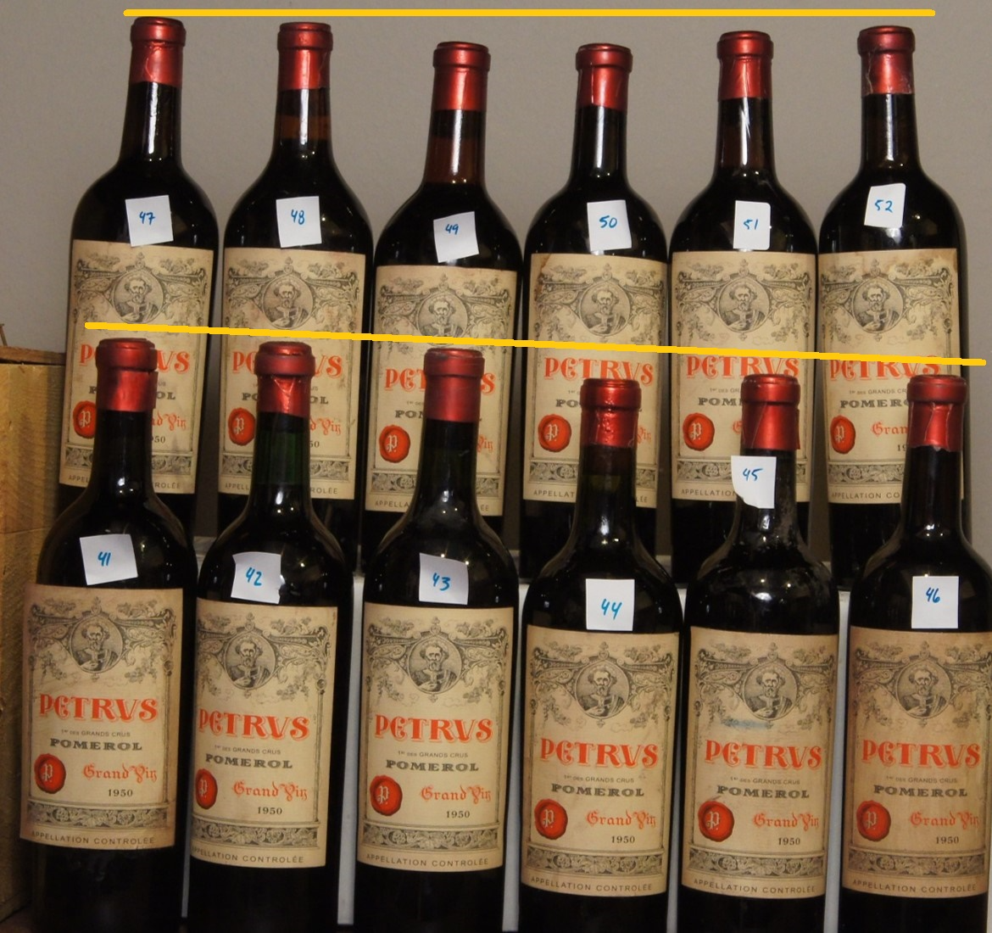
Notes:
Toutes les verres utilisées dans ces bouteilles dans une caisse de 1950 Petrus sont differentes.
Il faut être vigiliant pour la verre, l’etiquette, le bouchon, la capsule (note la ligne jaune)

Slide 20
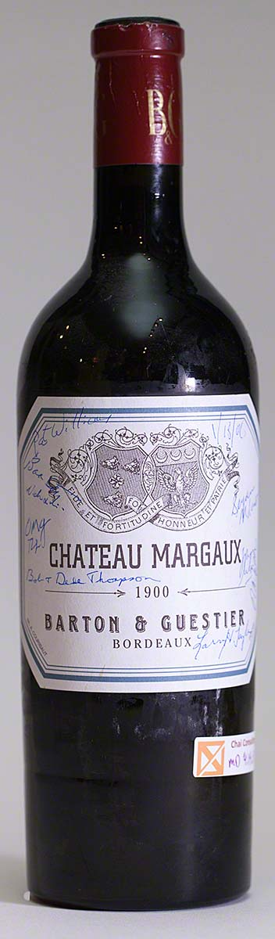
Notes:
Il faut faire la recherche, car Barton & Guestier n’a pas mise en bouteille le 1990 Margaux

Slide 21
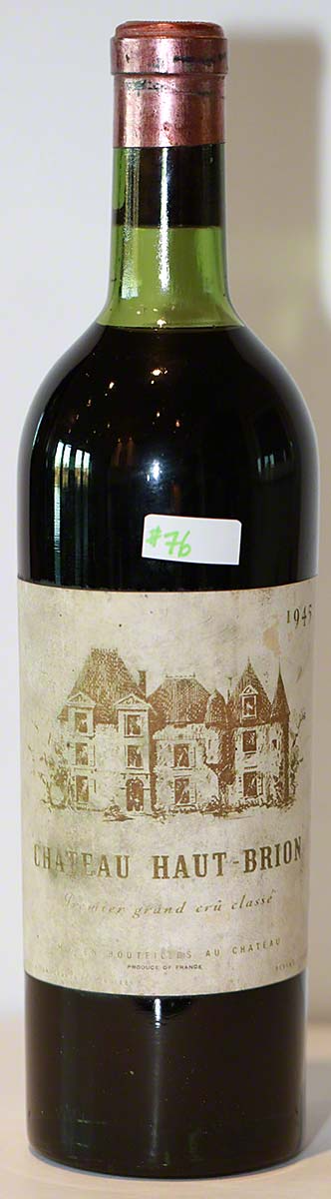
Notes:
Cette bouteille de Haut Brion 1945 semble authentique à la première vue mais le bouchon, la verre et l’étiquette sont faux.

Slide 22
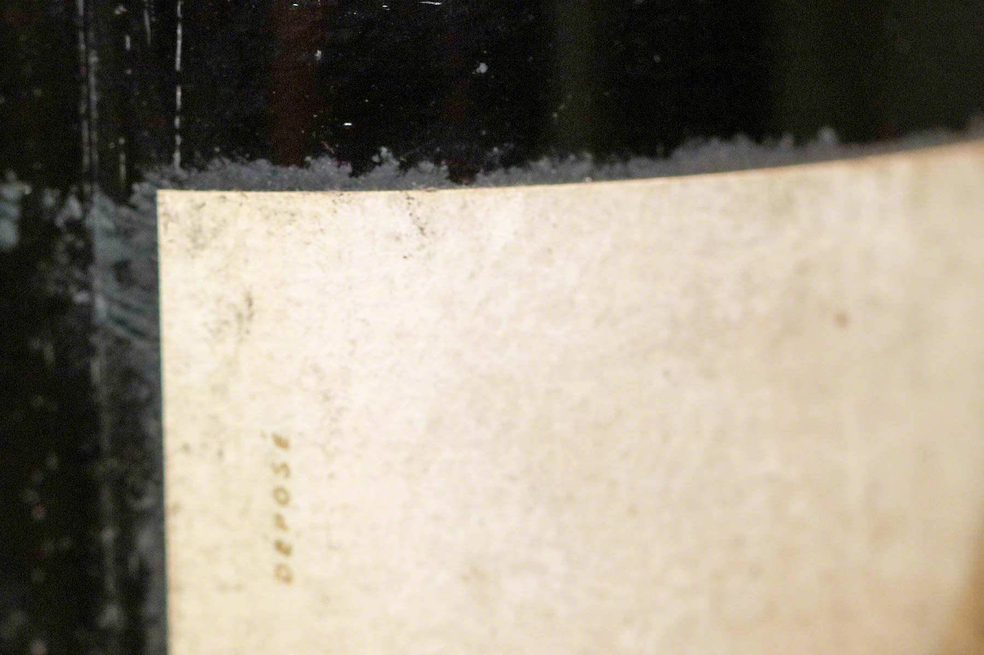
Notes:
Il faut un loup très puissant pour détecter la colle autour de l’étiquette de cette bouteille de Haut Brion

Slide 23
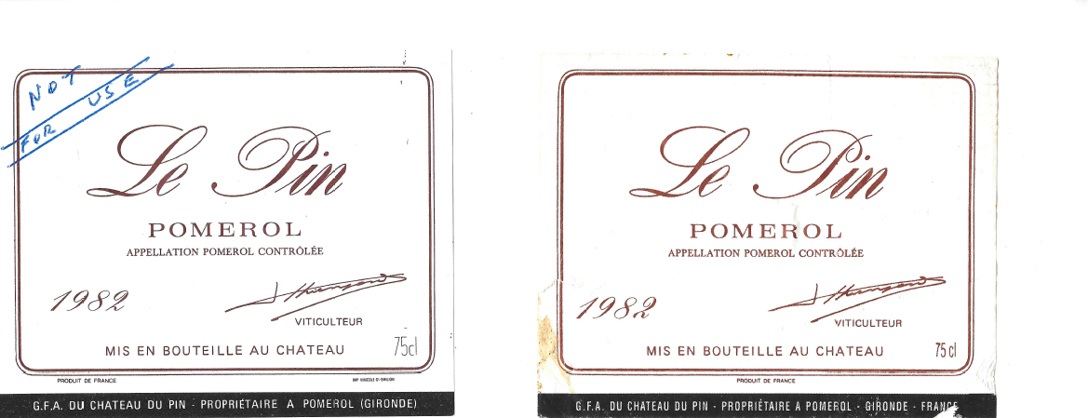
Notes:
Ces deux étiquettes de Le Pin semblent assez similaire mais:
Produit de France
Le 2 dans la date de 1982
Le contenu dans les caractères typographique différente
France qui manque de bande noire

Slide 24
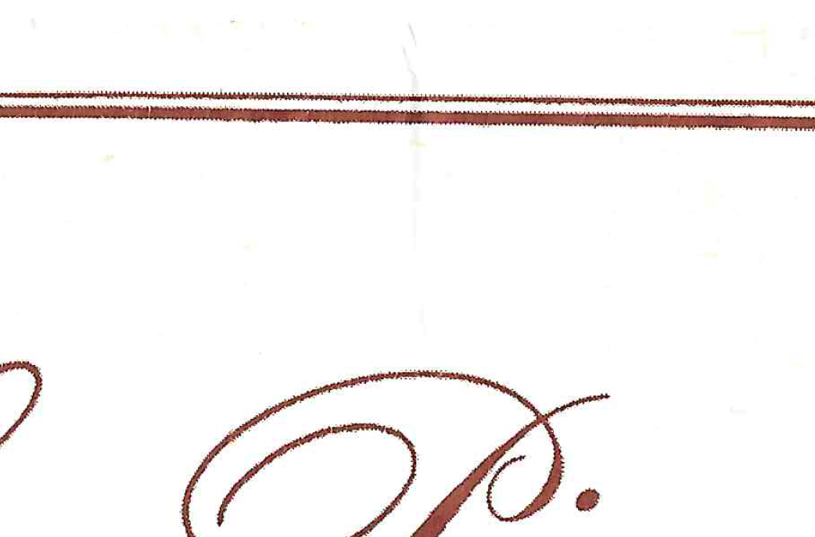
Notes:
Un zoom montre le fait que l’encre est saigné et n’est pas nette en relief. L’impression était fait avec une aiguille et ne pas par une machine.

Slide 25
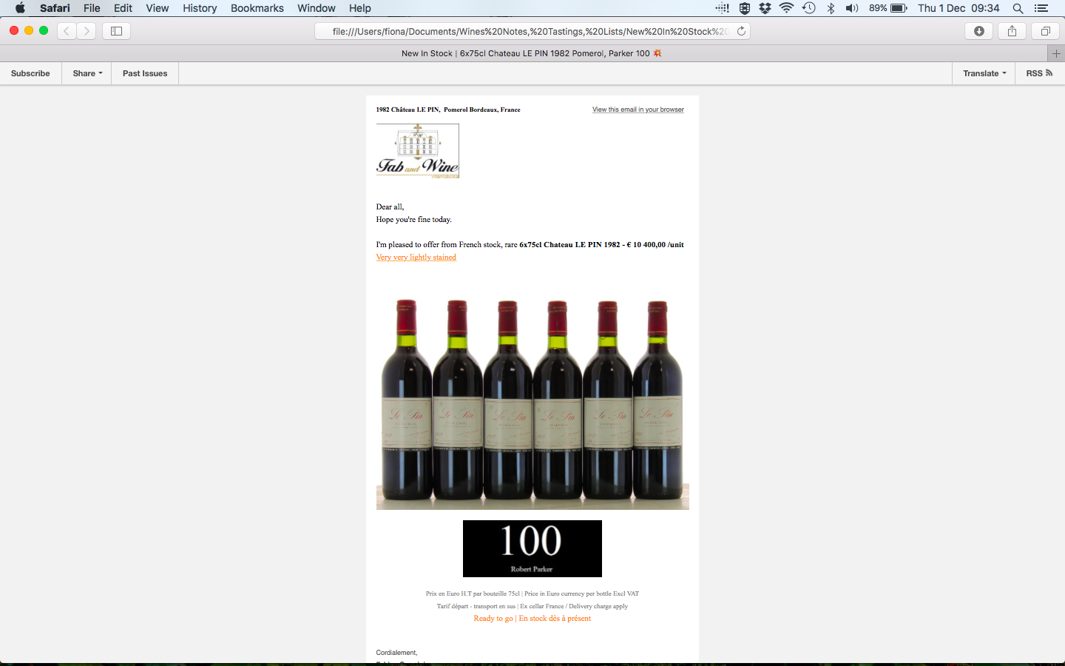
Notes:
Vente de Le Pin 1982 trouvé hier sur un site italien basé à Monte Carlo

Slide 26
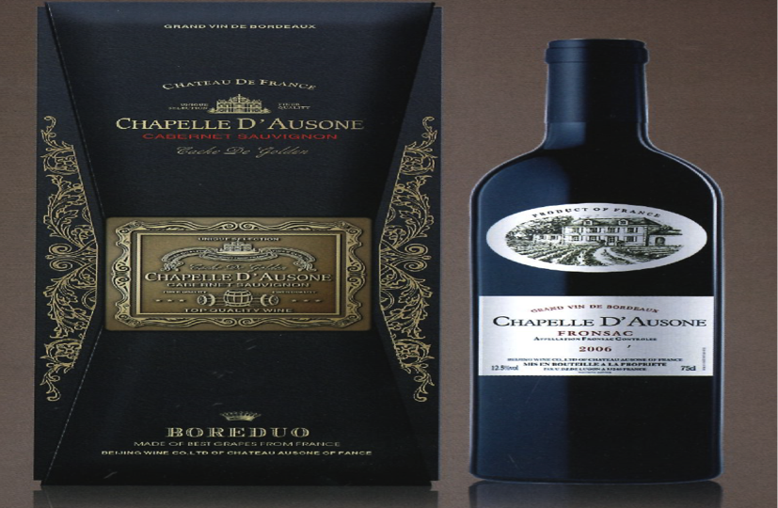
Notes:
Cette bouteille fictive est peut-être plus facile à détecter comme fausse – A noter le packaging typiquement Chinois, la confusion des appellation et l’écriture de Bordeduo

Slide 27
Unicornes
Notes:
Unicornes sont les bouteilles qui n’ont jamais été produit soit dans le millésime (Le Pin 2003) ou soit dans un grand format

Slide 28
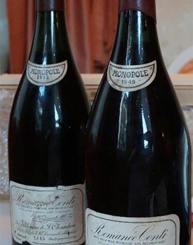
Notes:
Ces magnums de DRC 1945: La domaine a dit plusieurs fois qu’ils n’ont jamais mis en bouteille en format plus large que 750 ml dans le millésime 1945
En 1945 le domaine n’a produit que deux barriques de la Romanée Conti (dernier millésime non greffé)

Slide 29
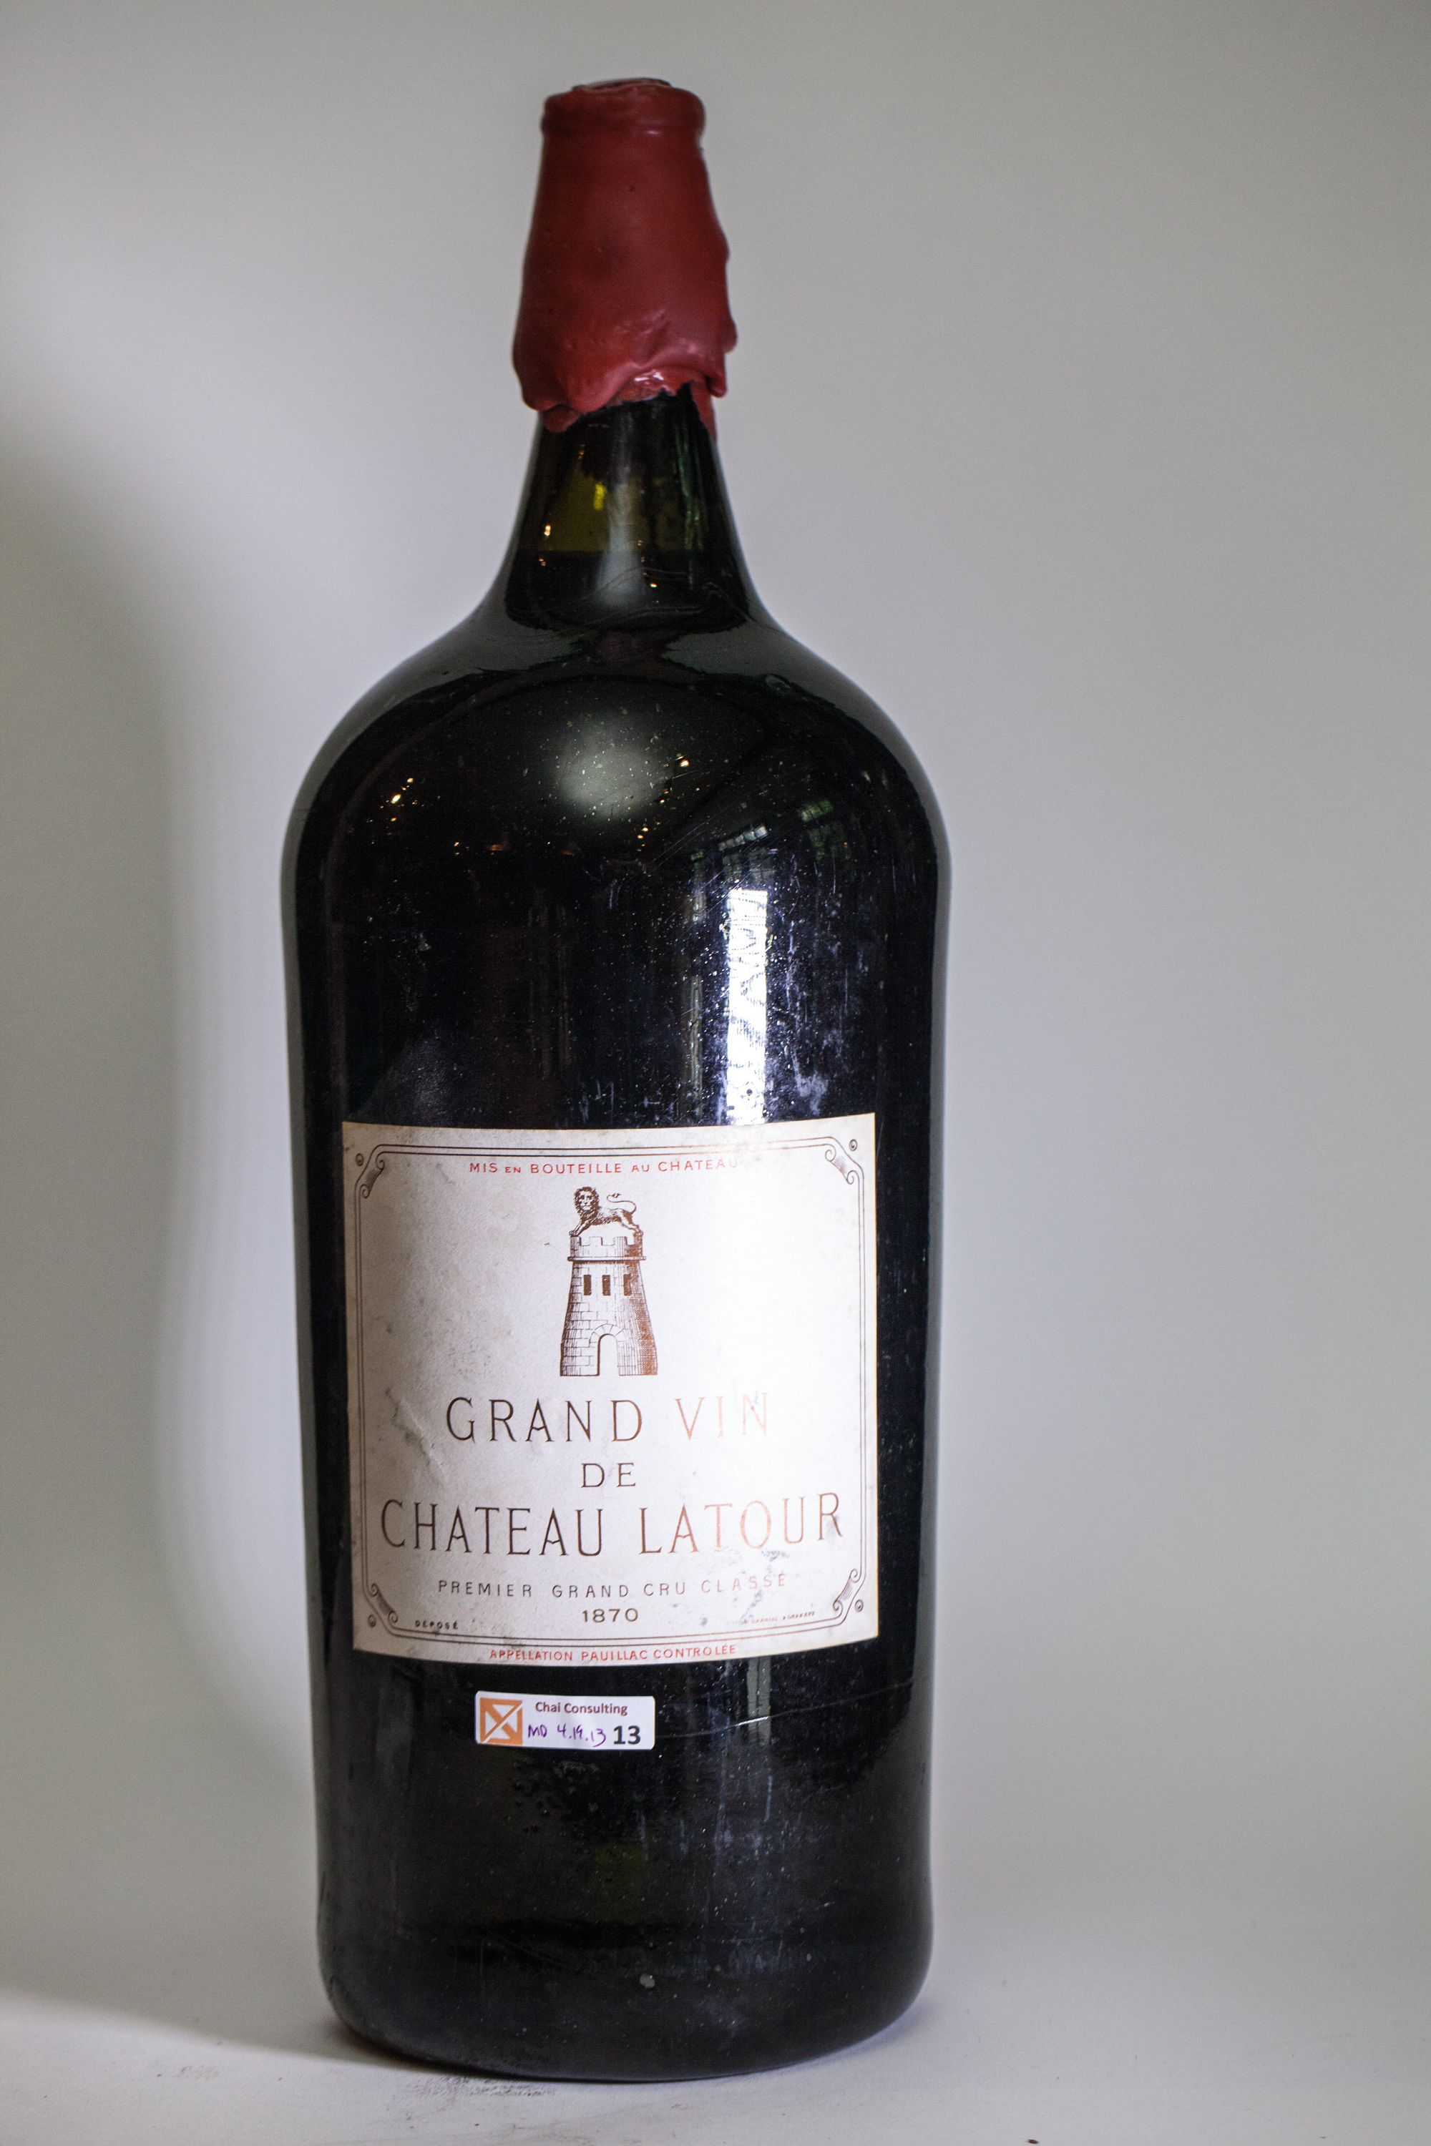
Notes:
Un très bon exemple d’une “unicorne” – Volume de 6 litres
Bordeaux ne produisait pas les formats de 5 litres et plus grand avant le millésime 1978

Slide 30
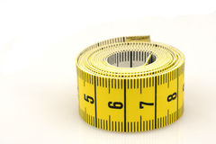
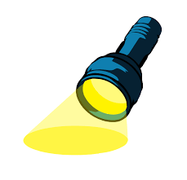
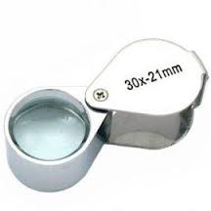
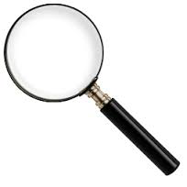
Outils nécessaires pour la verification d’une bouteille douteuse

Slide 31
Lutte contre la contre-facon:
Authenticité + Traceabilité
Proof-Tag
QR Code
Bouteilles: Fabrication et Gravure
E-provenance
NFC Chip
L’Hologramme
Chai Wine Vault System (Everledger)
Notes:
Il y a beaucoup des ressources mais je cite quelques beaux exemplaires:
CLOSURE: Cedar Code, Selinko and Inside Secure, Prooftag, Tesa Scribos et Thin Film
BOUTEILLES: Saverglass – fait mesure avec codes gravées sur la bouteille.
Chai Wine Vault
Important d’identifier et parler du succès de chaque système pour le authenticité et la traçabilité

Slide 32
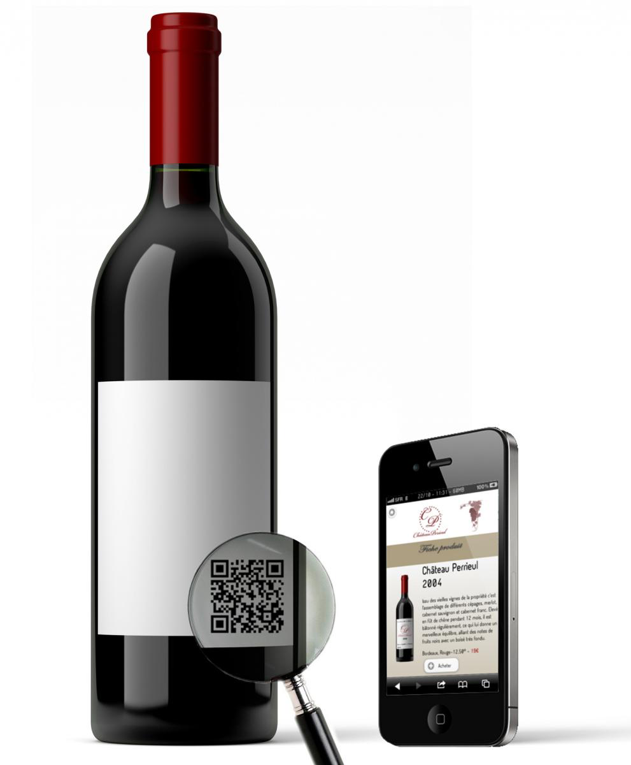
QR Code
Notes:
le format de code 2D le plus employé dans le monde qui est d'ores et déjà le standard de fait. Ce format, le QR code (Quick Response code) est non-propriétaire et lisible par la majorité des smartphones et mobiles des utilisateurs étrangers. Accessible aussi bien autour d'une table de restaurant que sur un salon, ou par votre commercial en extérieur, le Winicode devient un moyen privilégié de promouvoir et vendre vos vins directement.
Mais ne pas être utilisé comme un garanti d’authenticité – 2D – trop facile à reproduire!

Slide 33
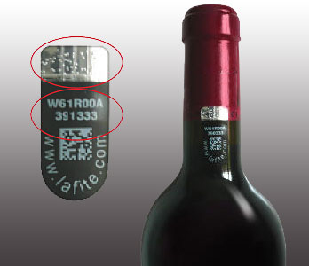
Proof-Tag
Notes:
Bon pour la traçabilité mais facile à copier sur une imprimante 3D
Jamais anti-remplissage
Proof tag accord avec Christie’s quand un vin est certifié par Christie’s, ils ajoutent un proof tag avant la vente (même quand la bouteille est déjà bien circuler dans le marché secondaire pour plusieurs années)
Danger avec ces bouteilles d’un sens de fausse sécurité

Slide 34
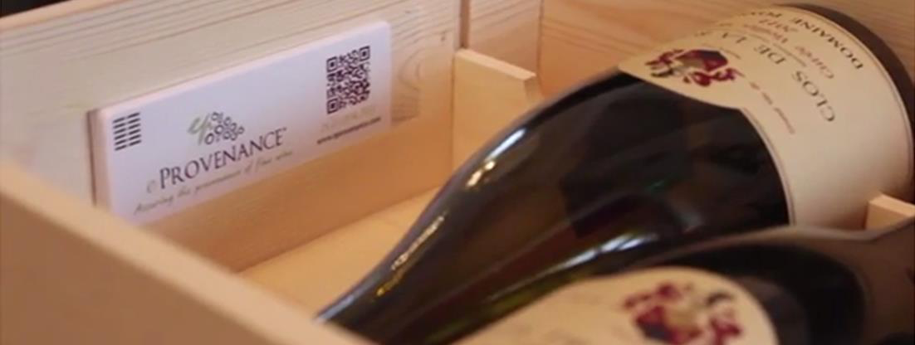
E-Provenance
Notes:
E-provenance est utile pour les variations de température au cours de transport d’une caisse du vin.
Mais beaucoup d’entrepôts et transporteurs ne l’aiment pas et il y a pas mal des incidents ou le tag E-Provenance ne marche plus
Domaine Ponsot était un de grands adeptes de E-Provenance ajoute maintenant un chip NFC pour remplacer le proof tag

Slide 35
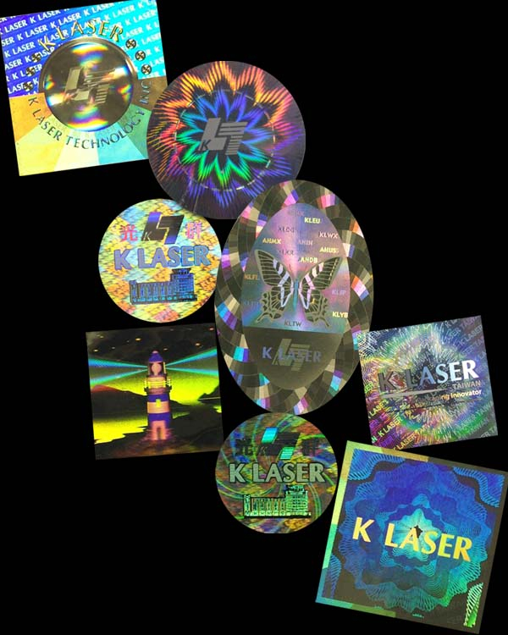
Hologramme
Notes:
Hologramme
Il est le produit anti-contrefaçon il est projeté pour être utilisé sur les étiquettes en tissue.
L'hologramme et l'étiquette sont complètement personnalisables en forme, couleur et dimensions.
Le procès de soudure de l'hologramme sur l'étiquette se base sur la technologie de l'application à chaud (hot stamping), qui rends le film holographique inamovible.
Il est possible replacer l'hologramme standard, en appliquant le film holographique directement sur une bande métallique par micro-incision . Dans cette façon, le niveau de sûreté est augmenté et la personnalisation est maintenue avec le logo du client ou du marque.
Les étiquettes en tissue peuvent être numérotées en progression ou fortuitement pour retrouver les informations du produit final et donc garantir une protection majeure du consommateur.
MAIS comme le proof-tag assez facile à reproduire. Un outil anti-contrefaçon mais pas une solution toute seule

Slide 36
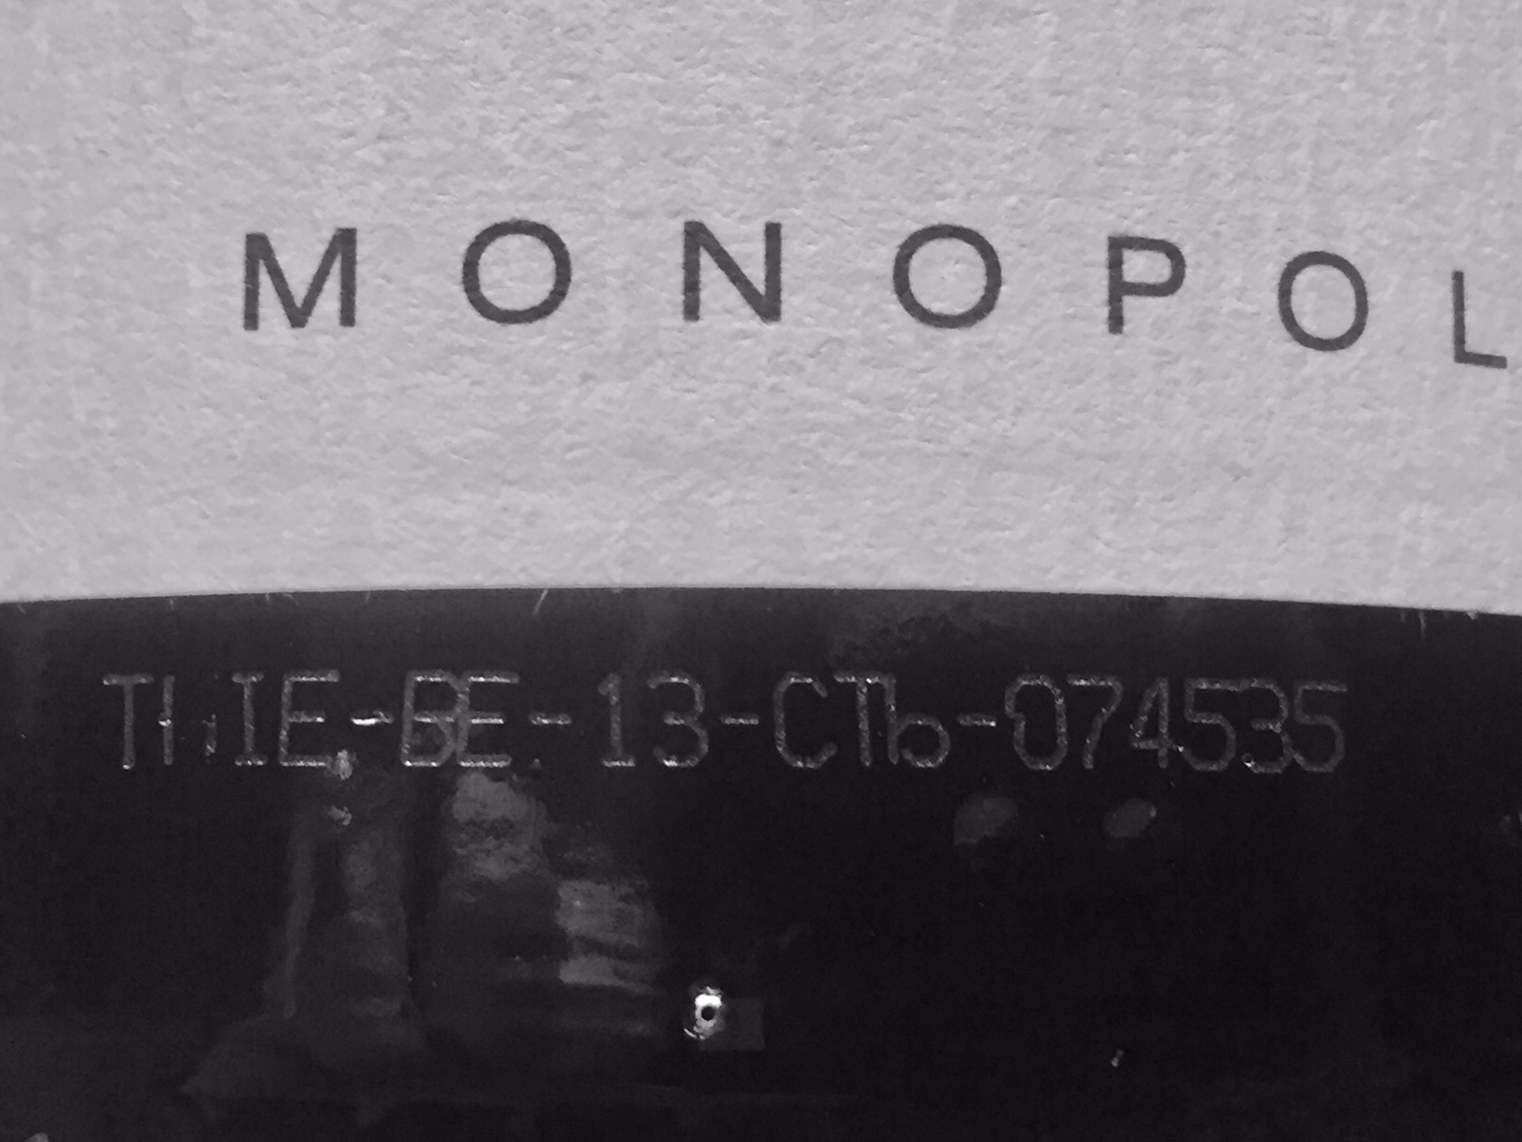
Gravure
Notes:
Gravure de Clos de Tart pour chaque bouteille identifiant l’importateur et le pays, le millésime et une code.
L’importance de traçabilité est primordiale

Slide 37
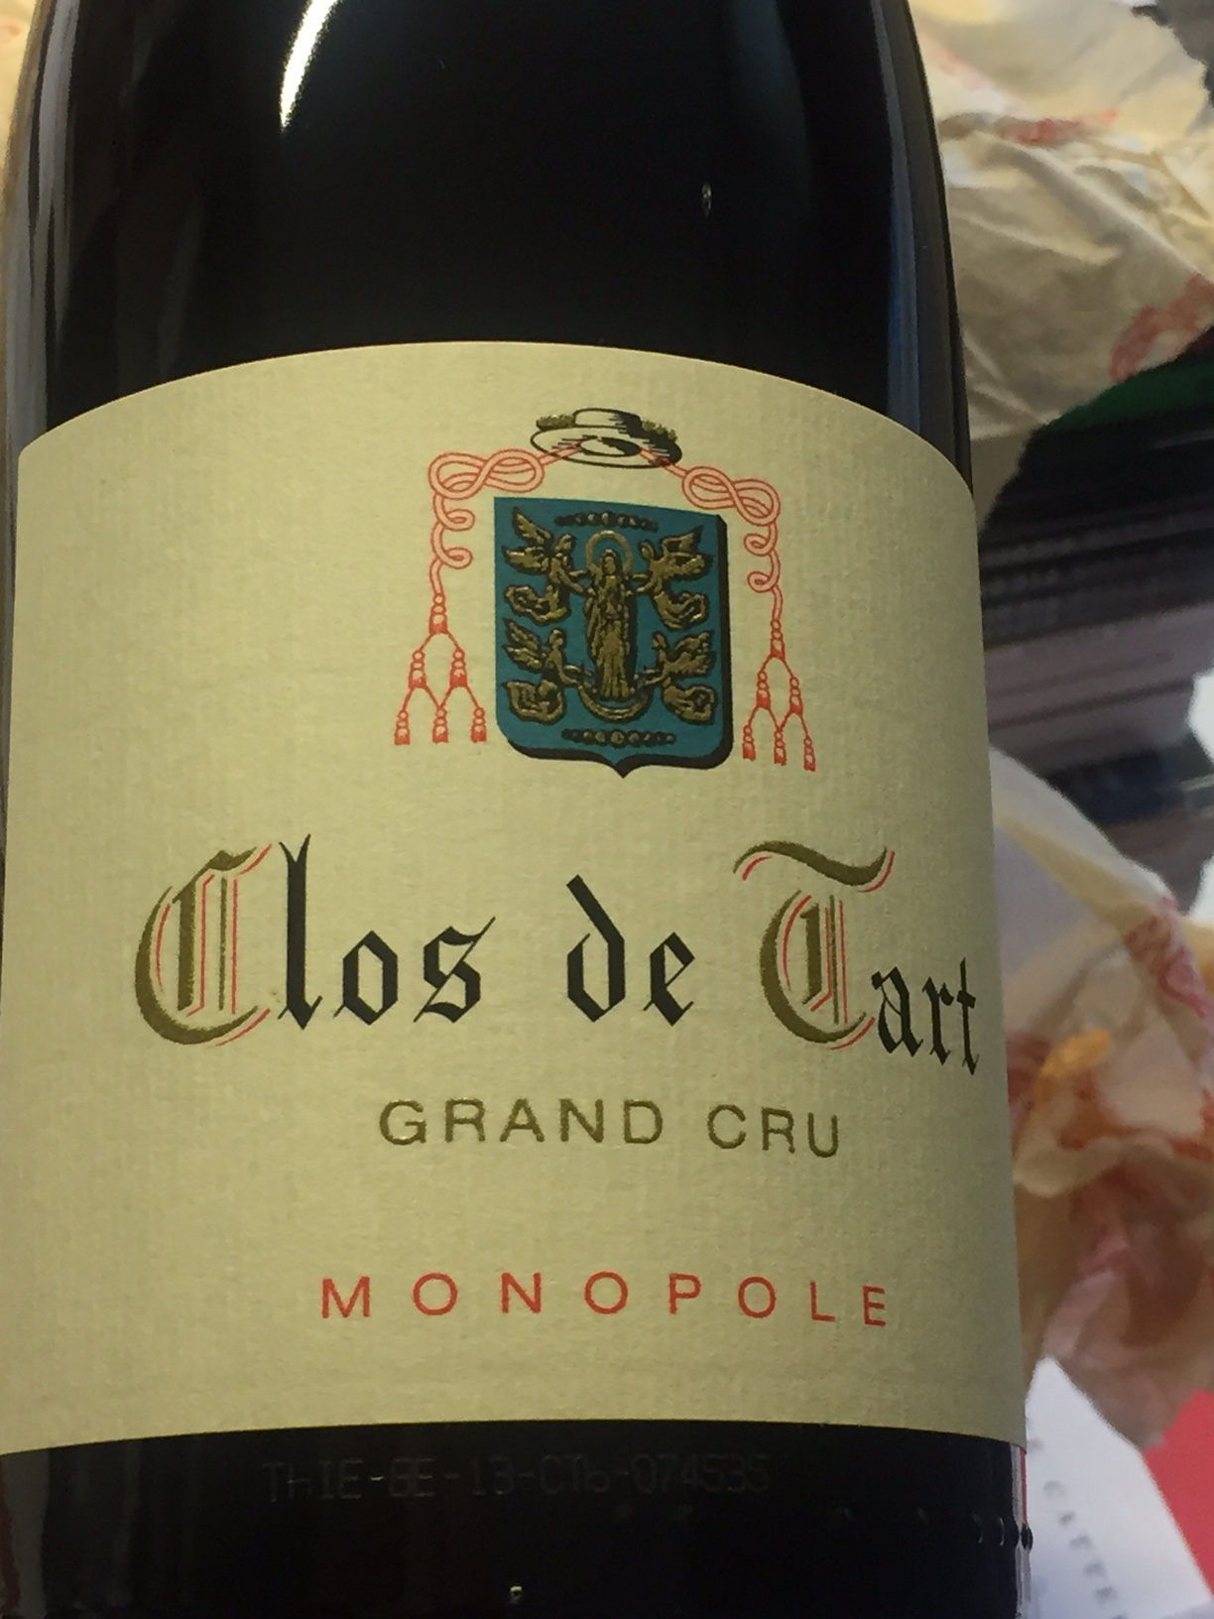

Slide 38
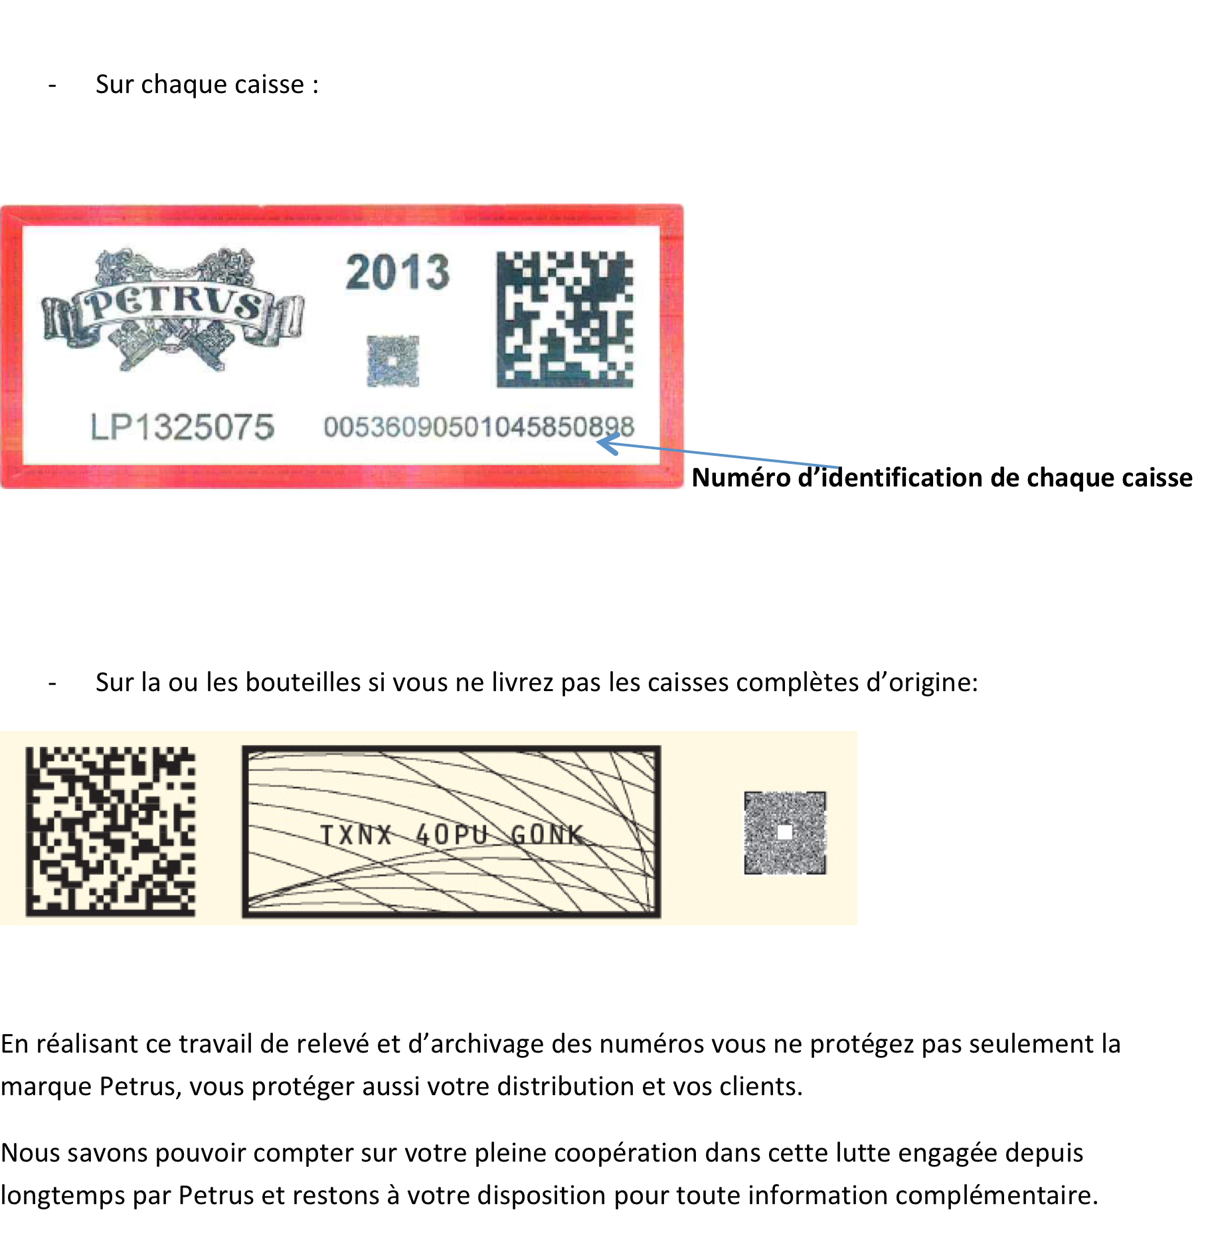
Petrus: Protection multi-couches
Notes:
Exemple d’utilisation de toutes sortes de différents méthodes anti-contrefaçon: QR, Hologramme, numéroté et bien plus…...

Slide 39
Communication dans un Champ Proche (NFC) et les Electroniques Imprimés

Slide 40
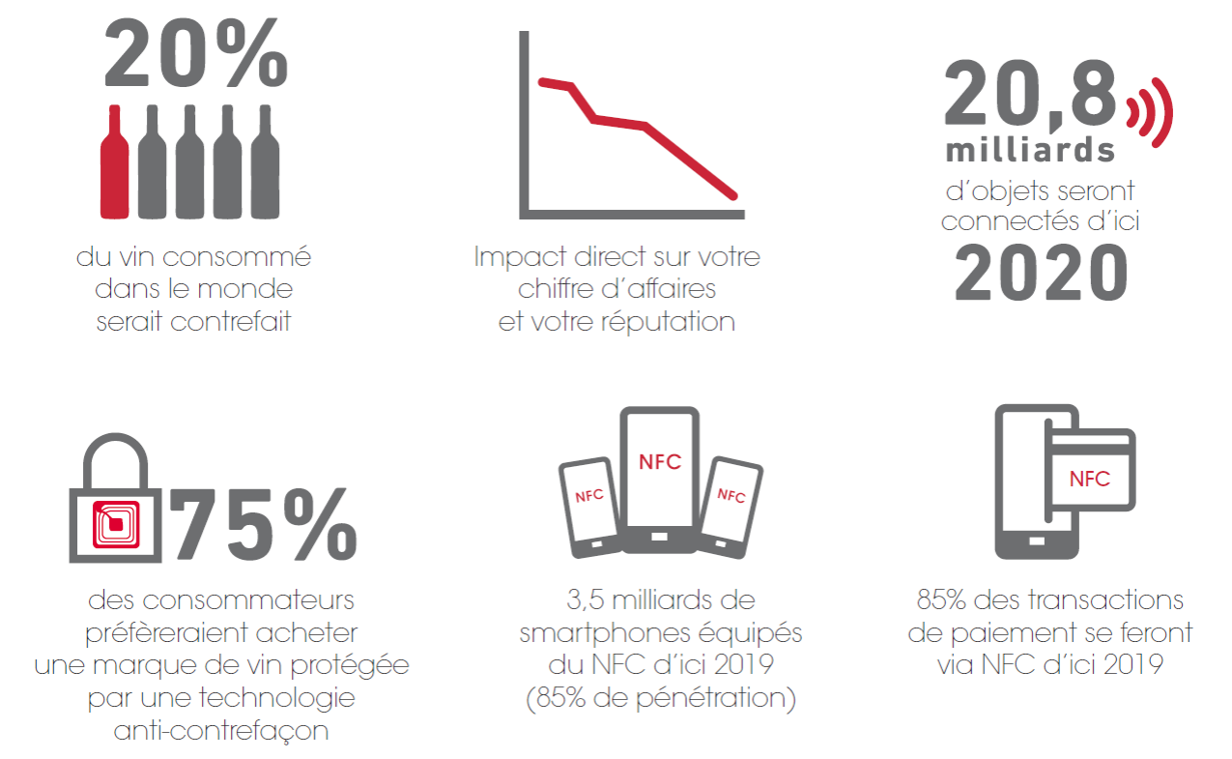
Notes:
Il est estimé que par 2019, 85% de tous les transactions de paiement sera fait avec le technologie de NFC – “Near Field Technology”
Near Field Communication (Communication dans un champ proche), est une qui vous permet d'utiliser votre téléphone portable à des fins innovantes. Un tag NFC peut être relié à des informations telles qu’une page Web et des réseaux sociaux Les autres domaines dans lesquels la NFC commence à évoluer sont le paiement, l'ouverture de porte avec des serrures sécurisées sans contact, la connexion à des ordinateurs etc.
La technologie NFC fait le lien entre le monde physique et le monde virtuel. En plaçant deux appareils près l’un de l'autre, une réaction virtuelle en découle. Bluetooth et WiFi n'ont pas cette facilité de mise en place. Ainsi, la principale caractéristique de la technologie NFC est la suivante: Elle est automatique! Il n'est pas nécessaire de lancer une application! ... It just works! ™
En termes plus techniques, la NFC définit le procédé par lequel deux produits communiquent entre eux.
La NFC est un dérivé de la technologie RFID (radio-identification) à plus courte distance d’action (10cm en théorie, ~4 cm en réalité) qui utilise des vitesses faibles (106-414 kbps) et une installation à faible friction (pas de découverte et aucun appariement), ce qui permet alors à deux appareils de communiquer automatiquement quand ils sont proches l’un de l’autre.

Slide 41
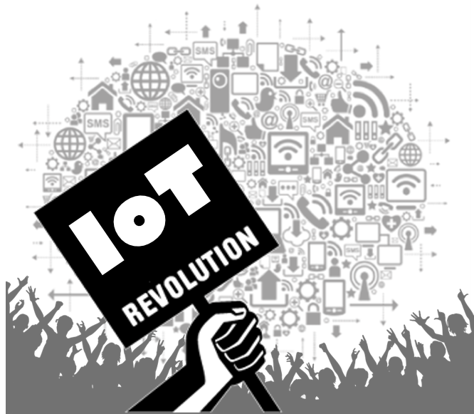
Notes:
Internet of Things
Le web 4.0 laisse la place à l'imagination,, une innovation qui bouleverserait notre quotidien. Dans un futur plus ou moins proches, on peut en effet imaginer le développement :
du "web temps réel", à l'image de Twitter aujourd'hui qui permet de recevoir sur son téléphone mobile des informations de toute la planète quasi instantanément
de l'Internet des objets qui donnera à chaque produit une petite bribe d'intelligence et de communication pour ne plus jamais perdre ses clefs
des réseaux pervasifs et de l'informatique ambiante, de l'"ubimedia" où chaque endroit "civilisé" sera équipé de capteurs et de réseaux numériques destinés à nous faciliter la vie tout en s'intégrant, en disparaissant dans le mobilier urbain ou dans nos habitats

Slide 42
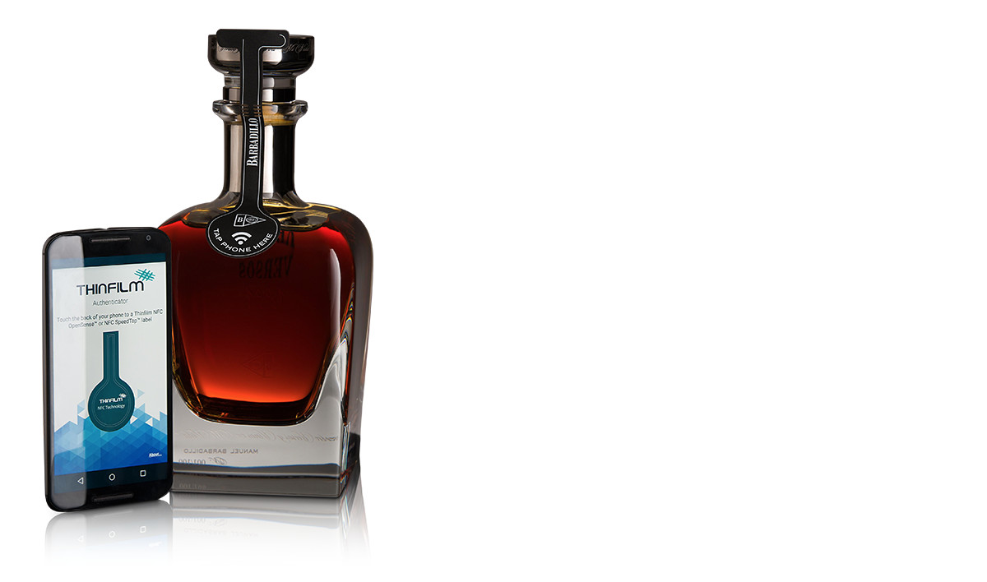
Thin Film
Notes:
Barbadillo’s edition limitée de “Versos 1891 rare sherry” bouteilles sont protégés par NFC OpenSense technologie d’ authentication.
Nous allons voir que les électroniques imprimées deviennent un outil très performant contre le contre-facon

Slide 43
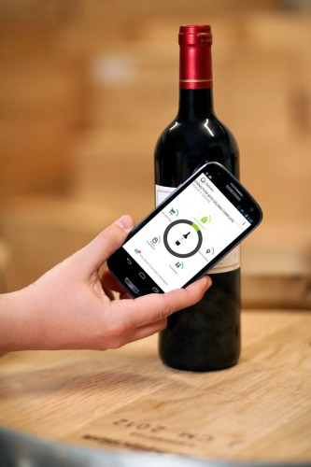
Selinko
Notes:
NFC technologie avec un back-up d’authenticité qu’on peut vérifier n’importe où dans le monde. (Nous recevrons des rapports quand une bouteille est scannée et nous sommes avertis si une bouteille est fausse.
Nous pouvons tracé la bouteille grâce à son numéro de série. Seul inconvenance: WIFI ne marche pas toujours (dans les caves par exemple) et certains “smartphones” (comme l’Iphone) ne sont pas encore compatible avec Selinko.

Slide 44
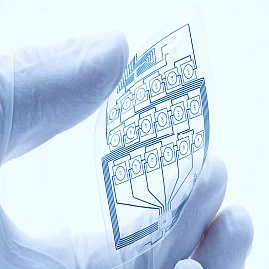
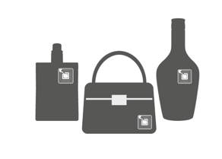
Printed Electronics
IoCG technology #2
2017
Notes:
Les électroniques imprimés qui ne sont pas reproductable deviennent un outil très efficace.
Pour la temperature, pour les casses de selles comme proof tag sur le capsule (plus difficile à reproduire que le proof tag car la file electronique est activée.)

Slide 45
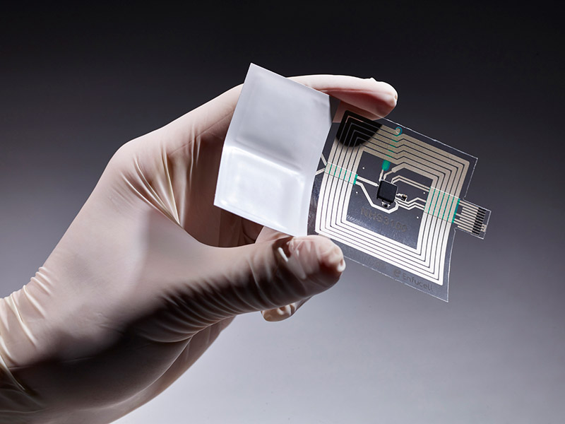
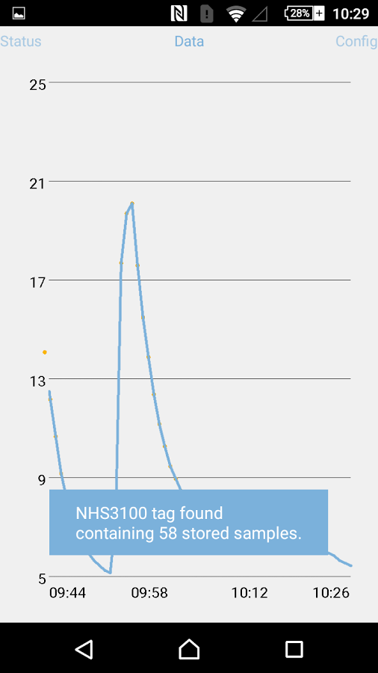
NFC Temperature Logging
Notes:
Dure 30 ans

Slide 46
Selinko tag formats
Notes:
Les options de NFC Selinko sur une bouteille de vin
Seule problème: Et si nous arrivons de vider la bouteille par un trou dans le base de la bouteille (parmi la verre) qui apparemment est possible et fait avec les bouteilles de grand Champagne, toute cette technologie est rendu à zéro. Devrons-nous couvrir nos bouteilles avec un film de NFC?

Slide 47
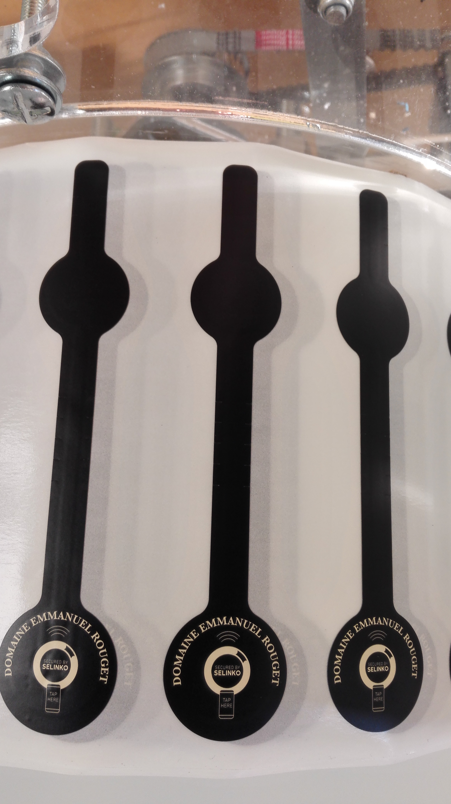
Notes:
Anti –Coravin utilisé par Emmanuel Rouget

Slide 48
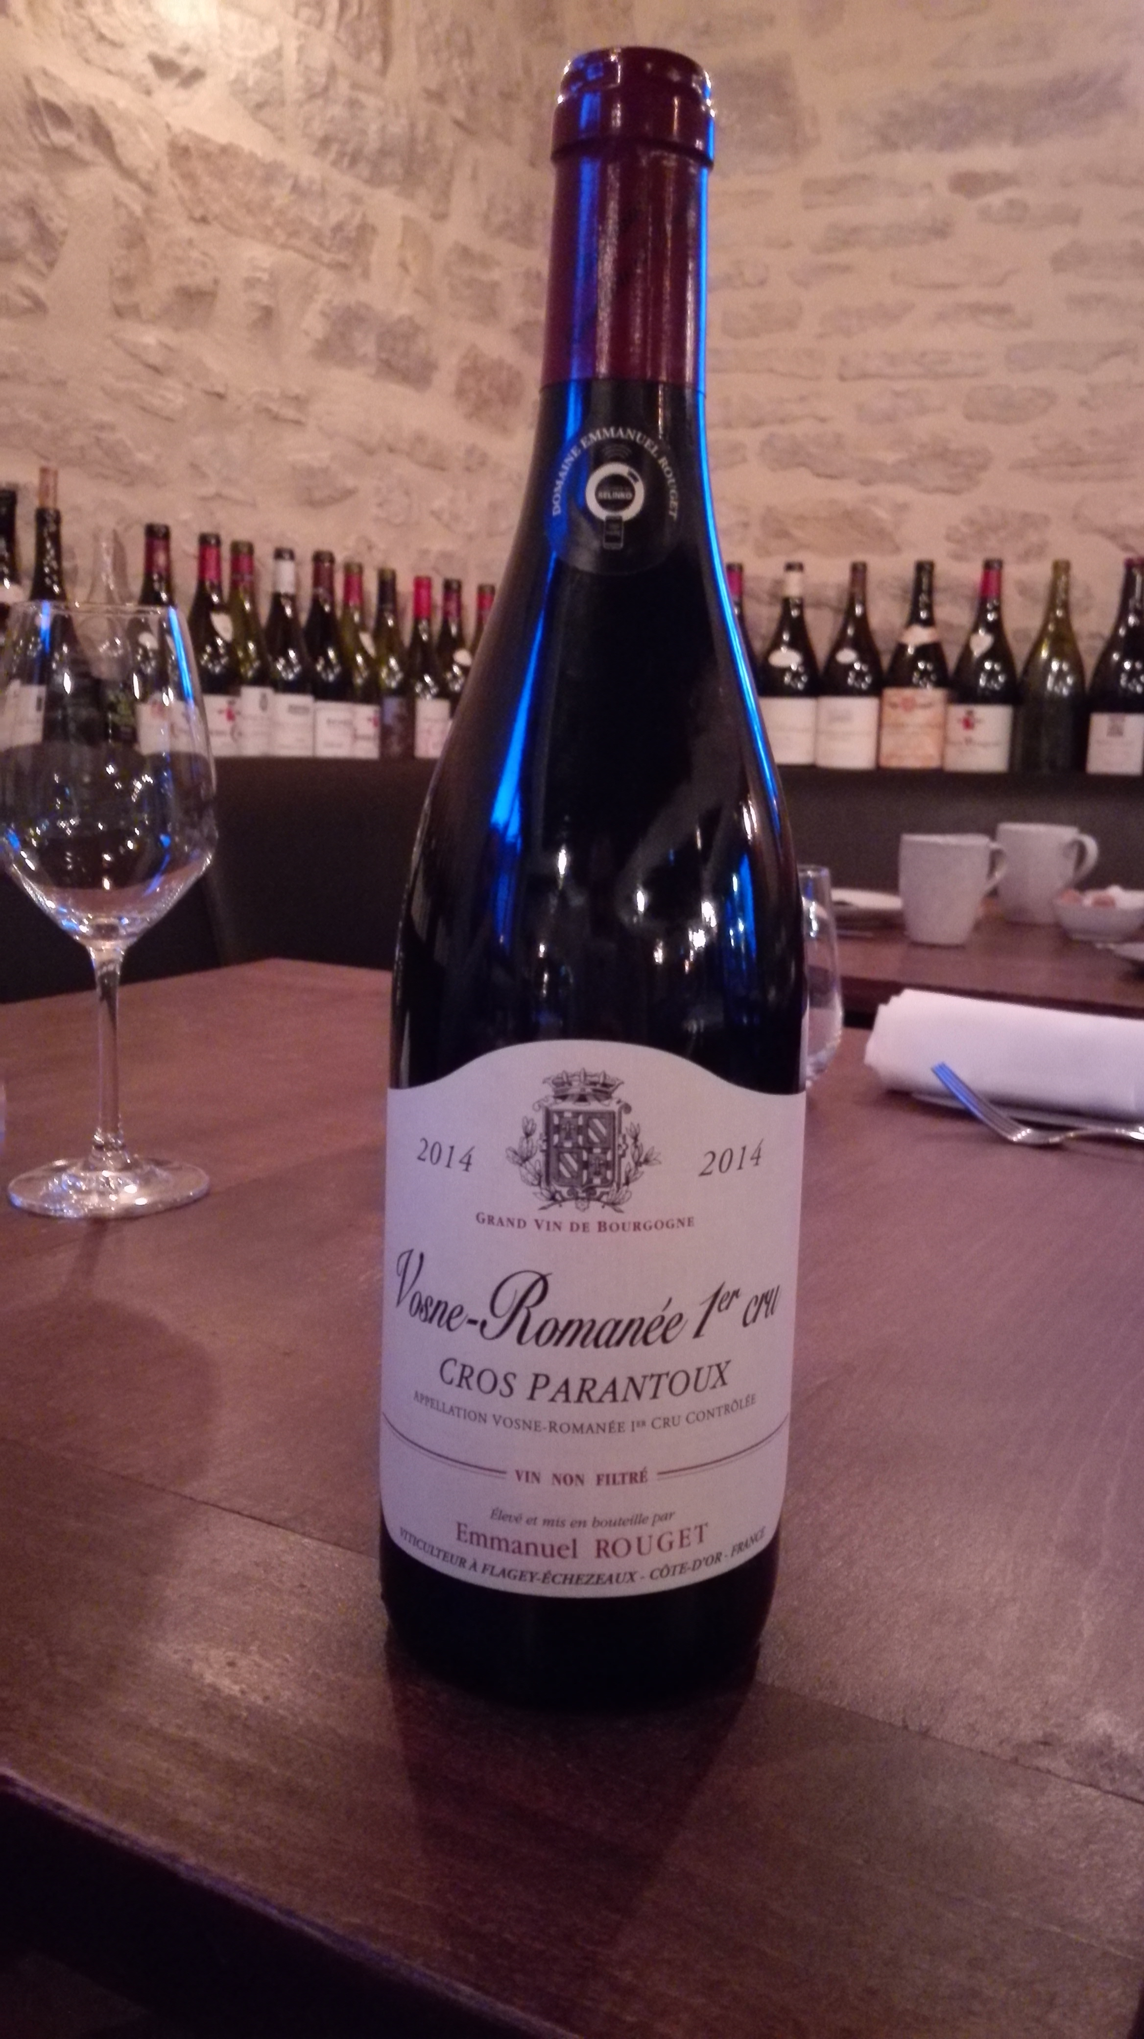
Anti-coravin mise cette semaine sur Cros Parantoux 2014

Slide 49
Intact: Amcor + Selinko partnership
Notes:
La nouvelle technologie qui vient d’être lancé par Selinko et Amcor

Slide 50
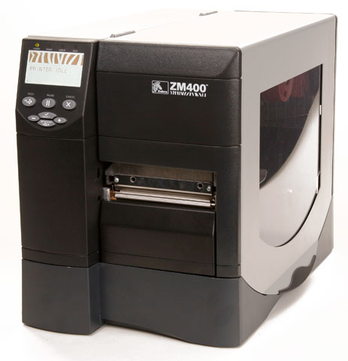
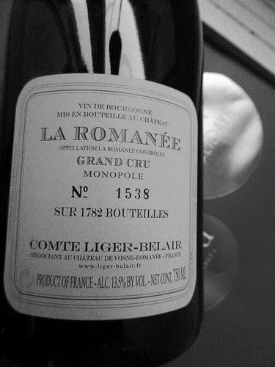
Liger Belair – Contre-étiquette personnalisée avec information NFC
Notes:
Solution: Traçabilité et authenticité: Les deux doivent marcher ensemble si nous voudrions une solution intégrale et efficace
L’imprimante que va personnaliser chaque étiquette:
L'encre conductrice avec l’encre coloré comme une file électronique – c’est une couche de l’encre derrière l’étiquette
L’imprimante est aussi un scanner qui associé chaque bouteille par la commande ou pays.
Bouteille peut être authenticité par un scan sur son portable (NFC)

Slide 51
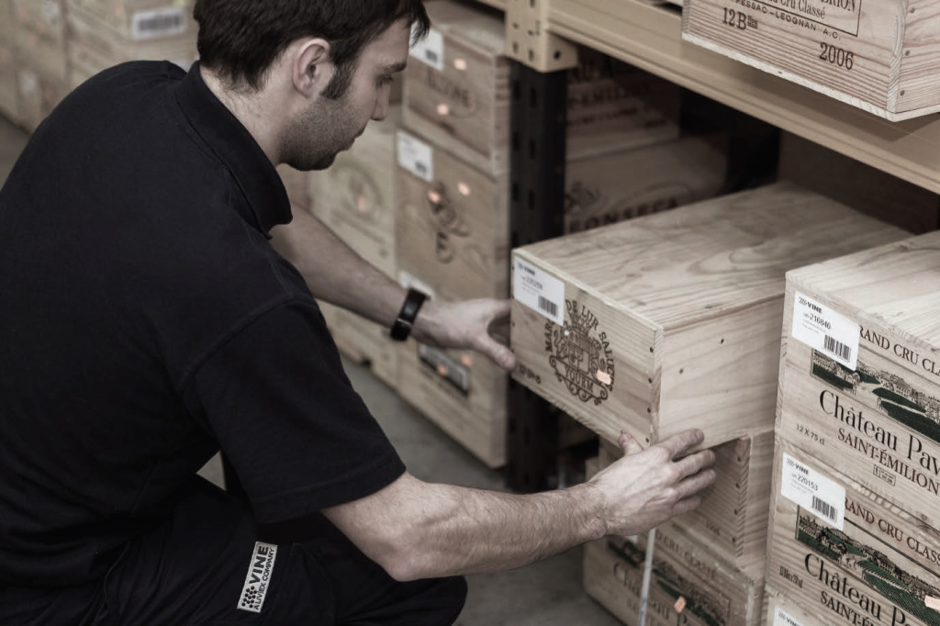
Notes:
Livex – London International Vintner Exchange – Londres la plaque tournante du vin
SIB Passport – Standard In Bond Passport
LWIN – Livex Wine Indentification Number
Vine – Warehouse system
Un des grands problèmes avec ces systèmes qui demandent un input manuel, c’est les fautes d’orthographe – si un vin n’est pas bien écrit, la file est cassée.
L’autre est le nombre des fois qu’une caisse de vin est transporté: En moyenne, la caisse est transporté parmi 5 entrepôts différents avec trois différents camionnettes. Cela implique quatre code de produit différents, 15 références individus; date entrée dans les systèmes de marchands, négociants cinq fois et il y aura 16 détails différents à changer (stocks, commande, livraison, étiquette, température) Beaucoup trop compliqué!
Ficofi est en train d’étudier un systeme eux-mêmes

Slide 52
Module Marché Gris (Janvier 2017)
Notes:
Une solution qui est en train d’être étudier avec l’utilisation de NFC et L’internet des choses (The Internet of Things)

Slide 53

Maureen Downey
Winefraud.com
Notes:
Pour les conseils: Il existe les experts qui peuvent vous aider avec la recherche:
Maureen Downey: Américaine basé à San Francisco, célèbre pour avoir construire le cas contre Rudy Kurniawan.
20 ans d’experience
Travailler pour le FBI, US Govt., IRS, Koch,
Elle vient de lancer un nouveau système qui s’appelle le Chai Wine Vault lancé avec Everledger (utilisé pour tracer les diamants, profile digitale crée pour chaque vin) Block chain technologie, utilisé pour Bit coins

Slide 54

Michael Egan
Michaeleganwine.com
Notes:
Micheal Egan
Basé à Bordeaux
Ex Sotheby’s
Koch v Greenberg
United States v. Kurniawan
Temoin clé

Slide 55
Conclusions:
L’industrie a beaucoup des outils disponibles pour rendre un vin “authentique”
Problèmes de facilité de reproduction des étiquettes, proof tags et même gravures
Technologie NFC fiable et sophistiquée et donne confiance à l’acheteur mais n’est pas suffisante
Seule une solution multicouche ou l’authenticité est lié avec la traçabilité est efficace (voir l’avenir d’Internet des Choses)
Les bouteilles avec une provenance authentifié valent 20%-40% plus (actuellement seul garanti est ex-château)
© Fiona Morrison M.W.

